Slide 1
Intorkning och läkemedel
Och lite annat som kan vara bra att veta
Kristina Seling
Ordförande läkemedelskommittén

Slide 2
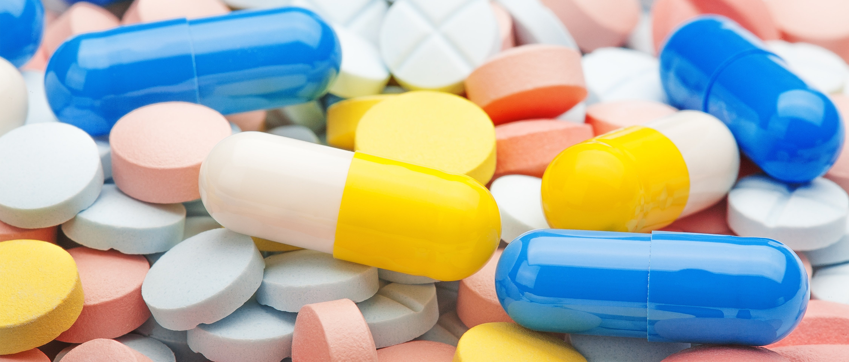
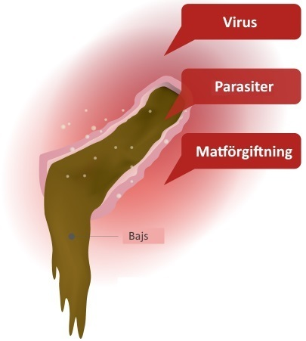



Slide 3
Värmeböljor
>26 grader i 3 dagar eller längre medför ökad dödlighet, ffa hos äldre
Hjärtat behöver arbeta mer för att försörja ytliga blodkärl (så att överskottsvärmen kan friges genom svettning)
Kroppstemperaturen tenderar att öka
Psykiskt funktionsnedsättning
Nedsatt förmåga att känna törst
Sämre temperaturreglering
Vissa läkemedel

Slide 4
Andra orsaker till intorkning
Feber
Diarré
Kräkningar
Svår sjukdom som medför svårighet att äta och dricka

Slide 5
Kliniska tecken på intorkning
Torra slemhinnor
Förhöjd kroppstemperatur
Förstoppning
Koncentrerad urin
Illamående
Huvudvärk
Lågt blodtryck
Mental påverkan / konfusion
Njursvikt
Elektrolytrubbningar

Slide 6
Intorkning + läkemedel Njursvikt
NSAID / COX-hämmare
  Diklofenac, naproxen, ibuprofen, Arcoxia m fl
  Ger alltid försämrad njurfunktion efter intag, bör undvikas hos äldre
Diuretika
  Furosemid, Salures, hydroklortiazid, Esidrex m fl
  Ökar risken för intorkning
ACE-hämmare och ARB (angiotensinreceptorblockerare, A2-antagonister)
  Enalapril, ramipril, candesartan, Losartan m fl
  Minskar njurarnas förmåga till vätskereglering – ökad känslighet för intorkning

Slide 7
Risker vid njursvikt
Ackumulering av läkemedel / läkemedelsmetaboliter som ffa elimineras via njurarna
Metformin Laktacidos
  Ökad risk vid samtidig lungsjukdom / hjärtsjukdom
  Symtom: hyperventilation, somnolens, kräkningar, buksmärta
Insulinfrisättare (Glimepirid, repaglinid (NovoNorm)
  Långvarig hypoglykemi
Kolkicin (Colrefuz)
  Smalt terapeutiskt fönster
  Illamående, blödande gastroenterit, hypotension, akut njursvikt, pancytopeni, nedsatt medvetande

Slide 8
Risker vid njursvikt, fortsättning
Digoxin
  Intoxikationssymtom: illamående, buksmärta, muskelsvaghet, förvirring
Spironolakton / eplerenon
  Accumulering ger risk för hyperkalemi (muskulär svaghet, oro, förvirring, buksmärtor, diarré, arytmi)
Generellt ökade biverkningar av alla läkemedel som utsöndras via njurarna

Slide 9
Kliniska tecken på intorkning
Torra slemhinnor
Förhöjd kroppstemperatur
Förstoppning
Koncentrerad urin
Illamående
Huvudvärk
Lågt blodtryck
Mental påverkan / konfusion
Njursvikt
Elektrolytrubbningar

Slide 10
Elektrolytrubbningar
Hyponatremi
  Vätskedrivande läkemedel, SSRI, svettning
  Vid intorkning kan falskt normalt S-Na förekomma
  Medvetanderubbning, kramper
Hyperkalemi
  Spironolakton, ACE-hämmare, ARB
  muskulär svaghet, oro, förvirring, buksmärtor, diarré, arytmi

Slide 11
SGLT2-hämmare
Ökar utsöndringen av glukos i urinen (ökad risk för intorkning)
  Jardiance, Forxiga, Invokana, Steglatro, Synjardy (Jarciance + metformin) m fl
Indikationer:
  Diabetes mellitus typ 2
  Hjärtsvikt
  Njursvikt
Relativa kontraindikationer:
  Insulinbrist,
  KAD

Slide 12
SGLT2-hämmare och normoglykem ketoacidos
Ökad risk vid dehydrering, hypotoni, fasta, svår sjukdom, stor kirurgi, alkoholmissbruk, kolhydratfattig diet, svält
Ses inte hos personer utan diabetes
Symtom:
  Illamående, kräkningar, anorexi, buksmärtor, kraftig törst, förvirring, trötthet

Slide 13
Allmänna råd vid värmeböljor
Drick innan törstkänsel - gärna 1,5 liter per dag.
Försök vistas i svalaste rummet.
Minska fysisk aktivitet.

Slide 15
Läkemedel som behöver pausas vid risk för intorkning
Diabetesläkemedel
Metformin samt kombinationer
Insulinfrisättare t.ex glimepirid , repaglinid (Novonorm)
SGLT2-hämmare t.ex empagliflozin (Jardiance), dapagliflozin (Forxiga) samt kombinationer (Synjardy)
Följ upp med p-glukos

Slide 16
Läkemedel som behöver pausas vid risk för intorkning
Läkemedel för hjärta och kretslopp
Digoxin
Diuretika
  Furosemid, hydroklortiazid, Salures
Aldosteronantagonister
  Spironolakton, eplerenon (Inspra)
ACE-hämmare
  Enalapril, ramipril, + kombinationer med vätskedrivande
ARB (angiotensinreceptorblockerare)
  Kandesartan, losartan + kombinationer med vätskedrivande

Slide 17
Läkemedel som behöver pausas vid risk för intorkning
Smärtstillande, antiinflammatoriska läkemedel
COX-hämmare (NSAID)
  Naproxen, ibuprofen, diklofenac, celecoxib
Giktmedel kolkicin
  Colrefuz, kolkicin

Slide 18
Läkemedel som behöver pausas vid risk för intorkning
Psykofarmaka
Lithium
  Först efter kontakt med psykiatrin!
SSRI
  Hos personer 65 år och äldre, rådgör gärna med läkare först

Slide 19
Annan riskfylld läkemedelsbehandling (till äldre)
Läkemedel som bör undvikas
  Antikolinerga läkemedel
  Långverkande bensodiazepiner
  Tramadol
  Propavan
  Citodon
Polyfarmaci (definieras för det mesta som >5 läkemedel)
NASID /COX-hämmare
Antiepileptika (utan regelbunden omprövning)

Slide 20
Pascal
Enda sättet att förskriva recept på läkemedel som ska dosdispenseras
Rutin i RJH
Listan i pascal gäller i öppenvård
Listan i Cosmic gäller i slutenvård
Vid inskrivning och utskrivning ska Pascal och Cosmic stämma helt överens med varandra

Slide 21
Tack för uppmärksamhet ☺

